Slide 1
Templo de Debod en Madrid
Fotografía de mi Propiedad y alguna de Internet
Creación y Diseño:
V I C E N T E G A R C Í A
Automático

Slide 2
Templo de Debod
El Templo de Debod es un edificio del antiguo Egipto localizado actualmente en Madrid (España). Está situado al oeste de la Plaza de España, junto al Paseo del Pintor Rosales (Parque del Oeste), en un alto donde se encontraba el Cuartel de la Montaña (en el que se produjo un sangriento episodio de la Guerra Civil Española). Al ser trasladado a España, se situó de manera que conservase aproximadamente la misma orientación que en su lugar de origen, de Este a Oeste.

Slide 3
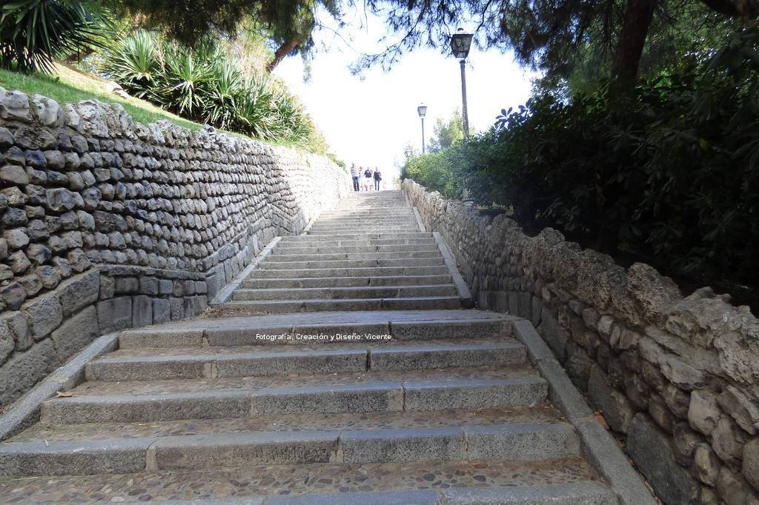
Llevábamos un tiempo comentando en casa que teníamos que hacer una visita al Templo de Debod, y aquí estamos subiendo por estas escaleras que nos llevan directas a el.

Slide 4
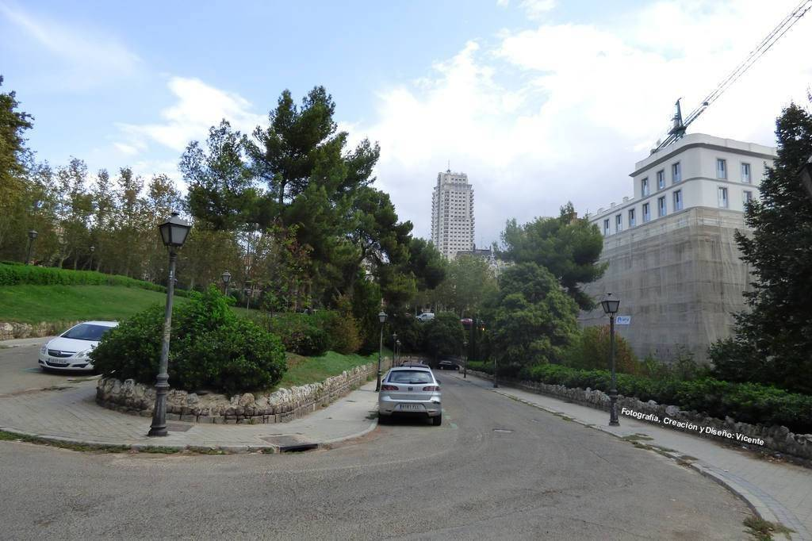
Tras subir las primeras escaleras llegamos a una calle o paseo, desde
donde hice esta foto para capturar el edificio de Torre de Madrid que está
situado en la misma Plaza de España, es el que vemos al fondo,
después continuamos subiendo mas escaleras.

Slide 5
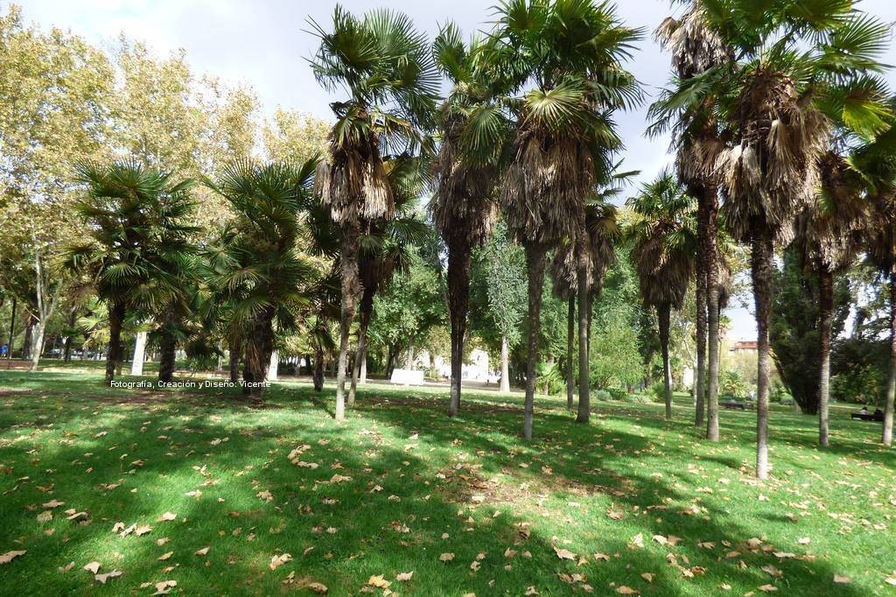
Por fin terminamos de subir las últimas escaleras y llegamos al Parque del Oeste donde está instalado el Templo de Debod.

Slide 6
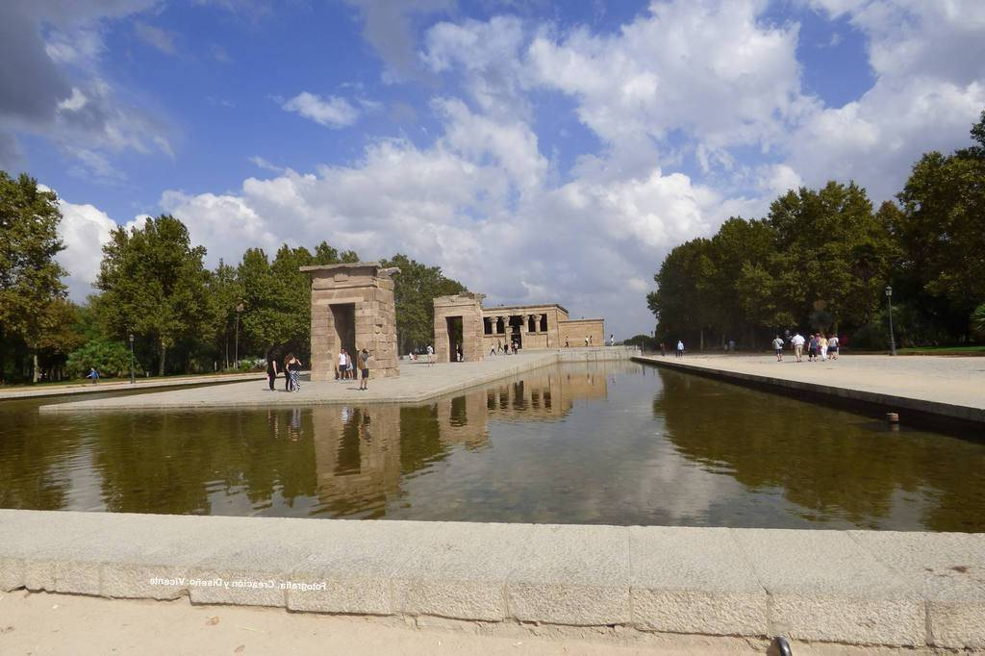
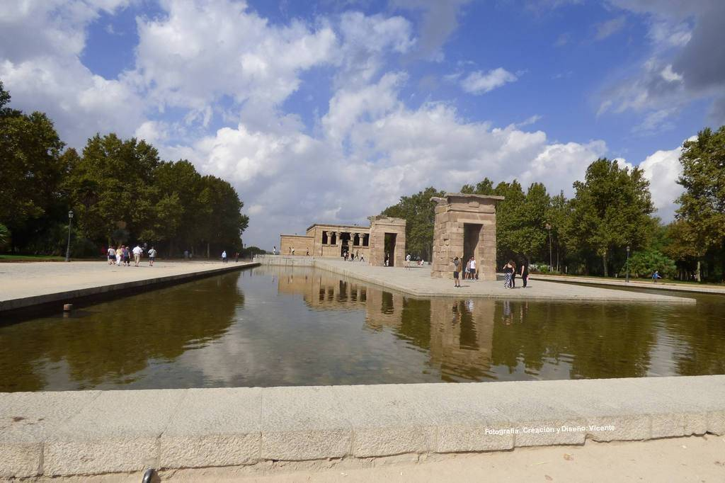
Estamos ante el famoso Templo de Debod, aunque mas de uno piense
que es una réplica del original, tengo que decirle que está muy equivocado,
y podremos comprobarlo si la historia no nos engaña, pues si la historia nos engaña, deja de ser historia ya que sería un cuento.

Slide 7
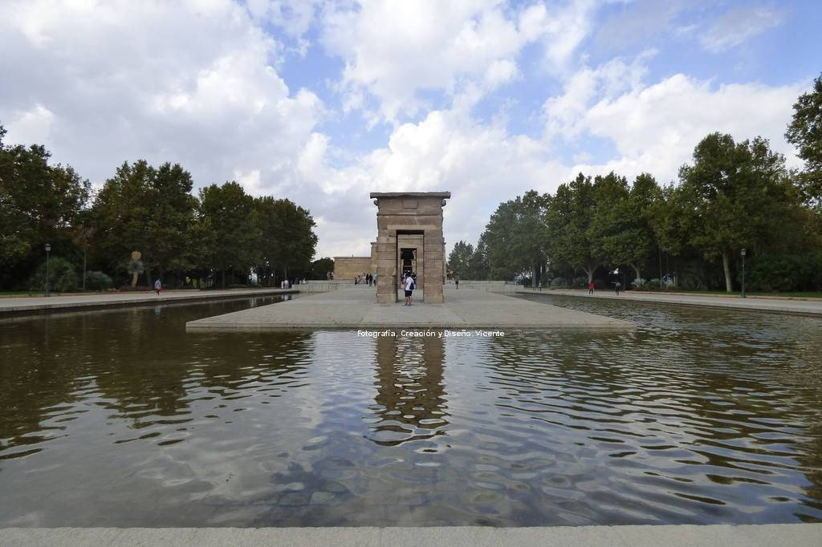
El Templo de Debod es un edificio del antiguo Egipto localizado actualmente en Madrid (España). Está situado al oeste de la Plaza de España, junto al Paseo del Pintor Rosales (Parque del Oeste).

Slide 8
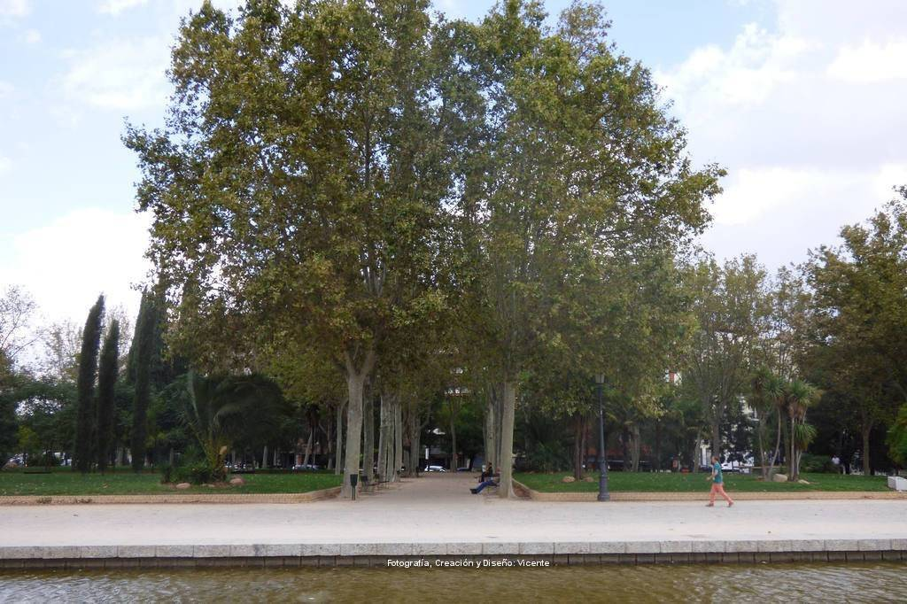
Se encuentra en un alto donde se encontraba el Cuartel de la Montaña,
(en el que se produjo un sangriento episodio de la Guerra Civil Española).

Slide 9
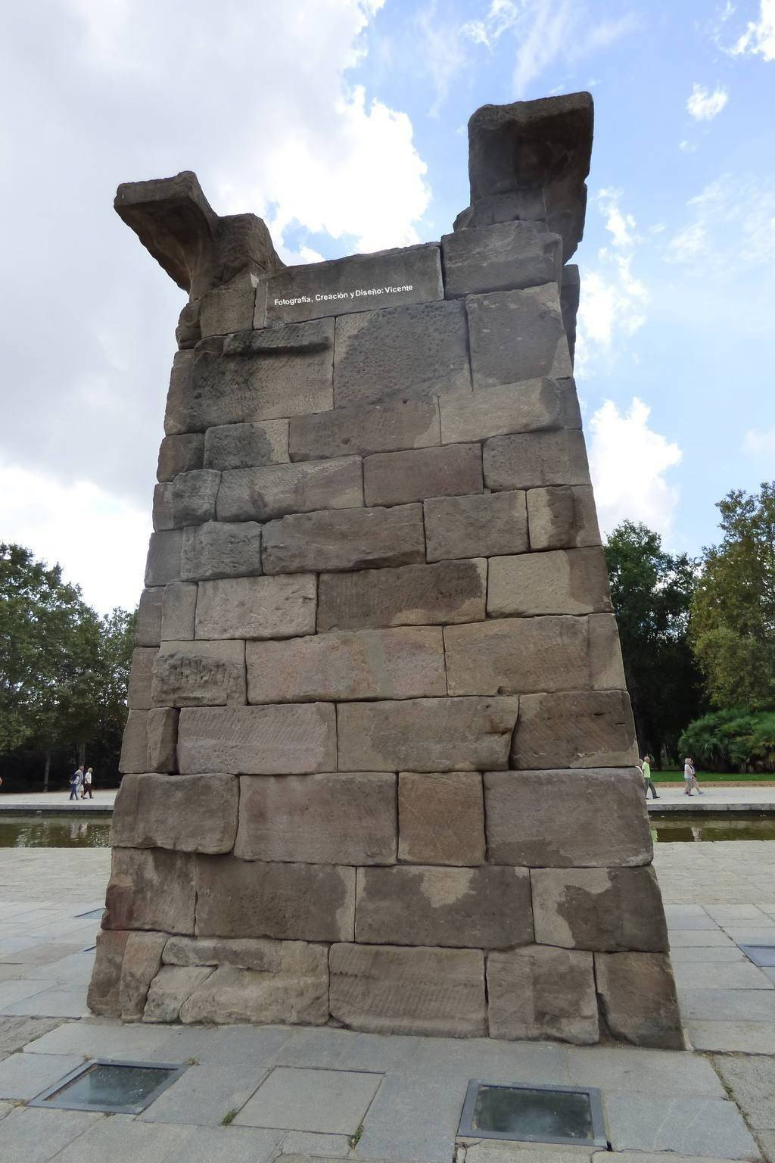
Al ser trasladado a España, se situó de manera que conservara aproximadamente la misma orientación que en su lugar de origen, de Este a Oeste.

Slide 10
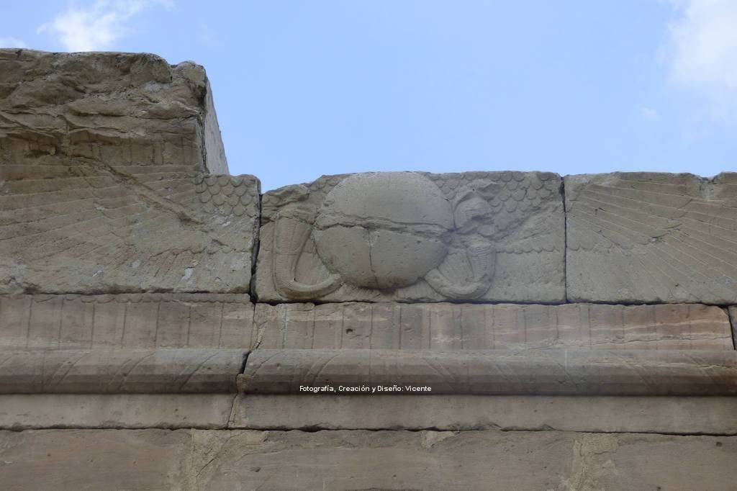
El Templo de Debod fue un regalo de Egipto a España en 1968 en compensación por la ayuda española tras el llamamiento internacional realizado por la Unesco para salvar los templos de Nubia.

Slide 11
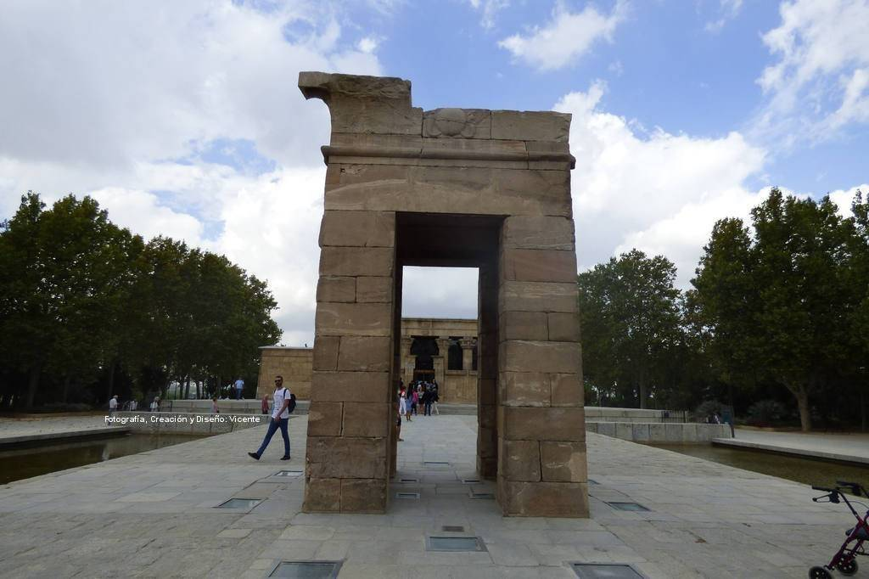
Principalmente el de Abu Simbel, en peligro de desaparición debido a la construcción de la presa de Asuán.

Slide 12
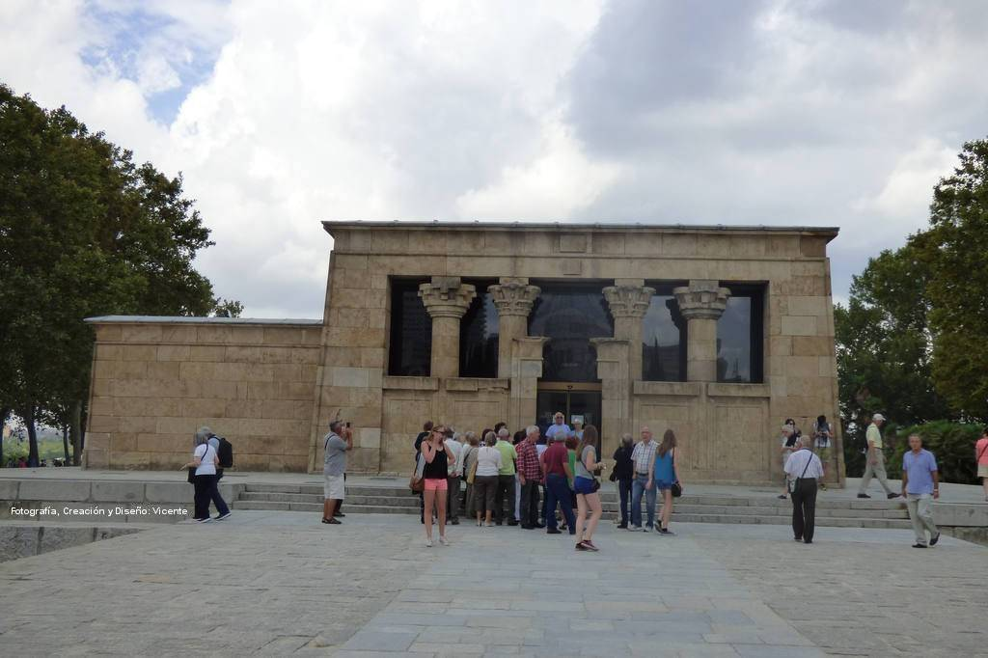
Egipto donó cuatro de los templos salvados a distintas naciones colaboradoras: Dendur a los Estados Unidos (se encuentra actualmente en el Metropolitan Museum de Nueva York), Ellesiya a Italia (Museo Egipcio de Turín), Taffa a los Países Bajos (Rijksmuseum van Oudheden de Leiden), y Debod a España.

Slide 13
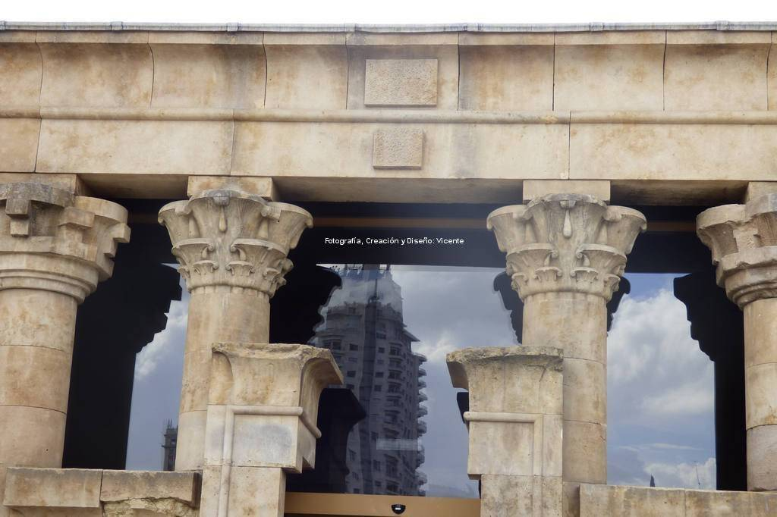
Tiene una antigüedad de unos 2.200 años. Su núcleo más antiguo fue quizás erigido bajo el faraón Ptolomeo IV Filopator, y decorado posteriormente por el rey nubio Adikhalamani de Meroe hacia 200-180 a. C.

Slide 14
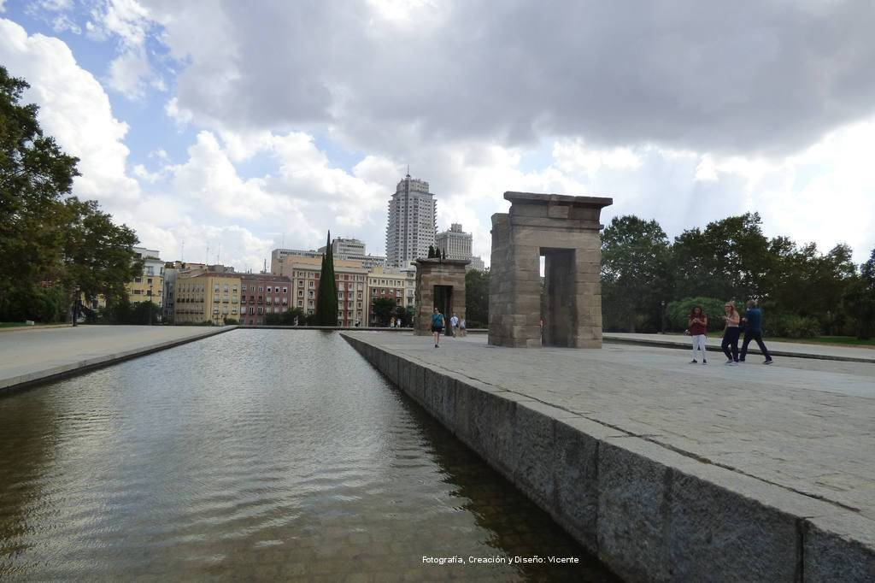
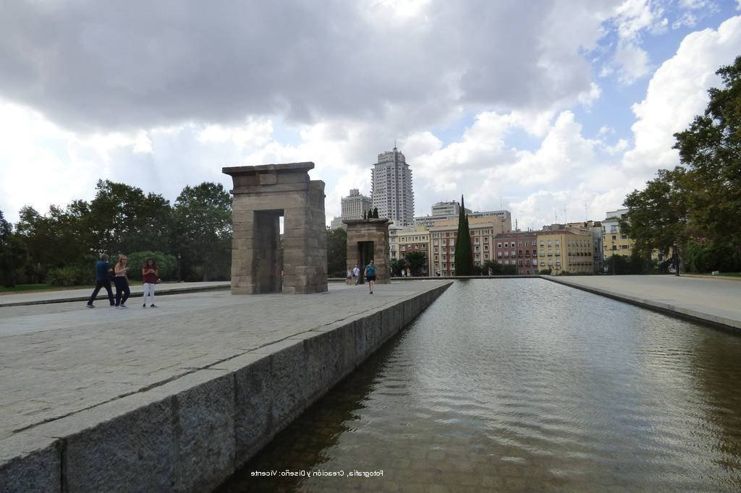
Siendo dedicado a Amón de Debod ("Amani", en idioma kushita) e Isis, aunque a decir verdad la mayoría de los investigadores piensan que su erección fue obra de Adikhalamani, interviniendo posteriormente Ptolomeo IV en él.

Slide 15
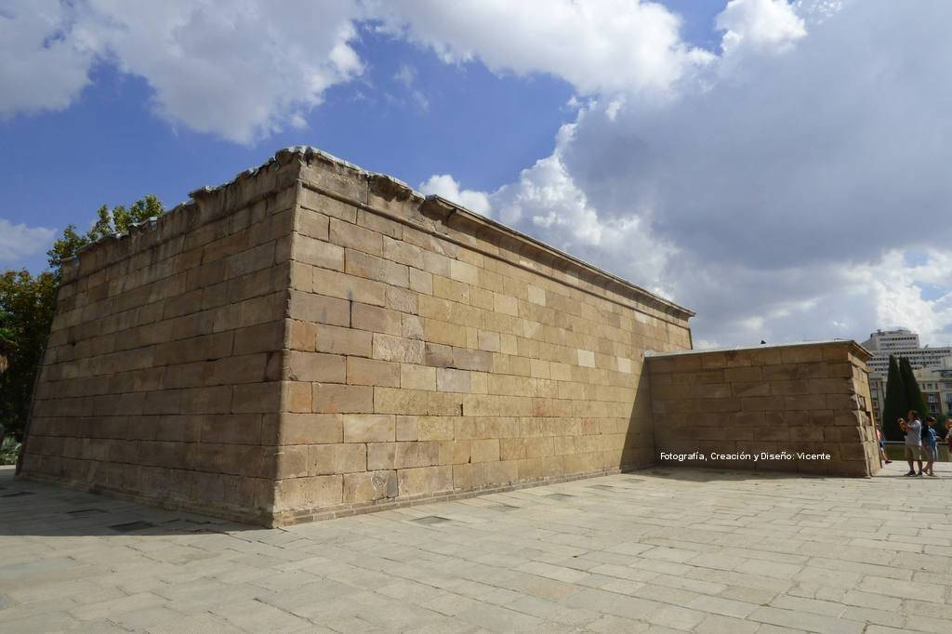
Posee importantes añadidos de época ptolemaica y romano-imperial (del siglo I a. C. al II d. C.)

Slide 16
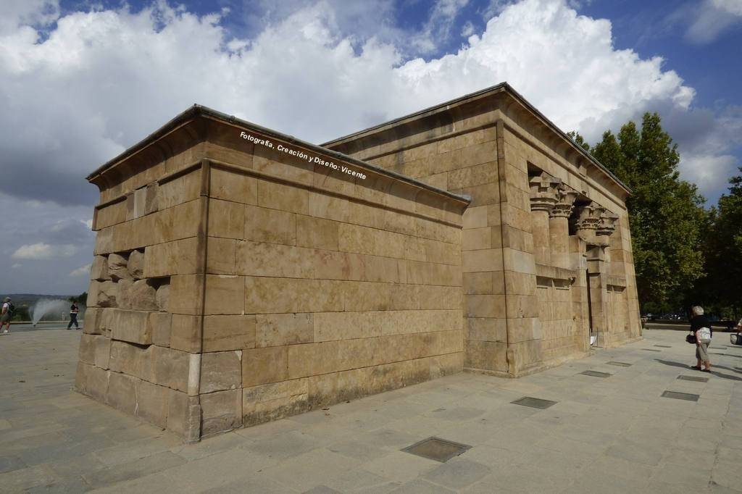
El templo de Debod se encontraba situado en la pequeña localidad que llevaba este nombre (Debod), en las orillas del río Nilo, próximo a la primera catarata, en la Baja Nubia.

Slide 17
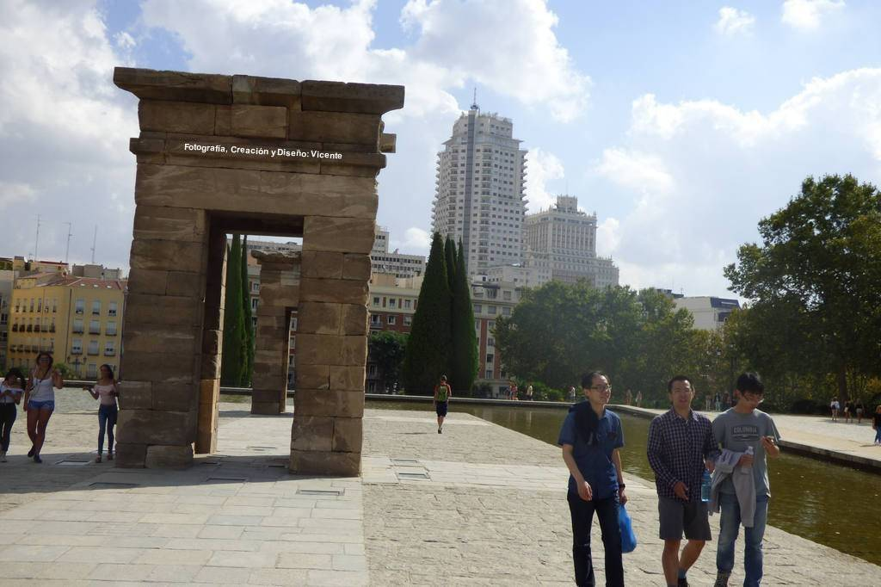
Un poco más al norte, en la isla de Filé, se encontraba el gran santuario de la diosa Isis. El templo de Debod formaba indirectamente parte de ese santuario, aunque su culto estaba dedicado al dios Amón de Debod.

Slide 18
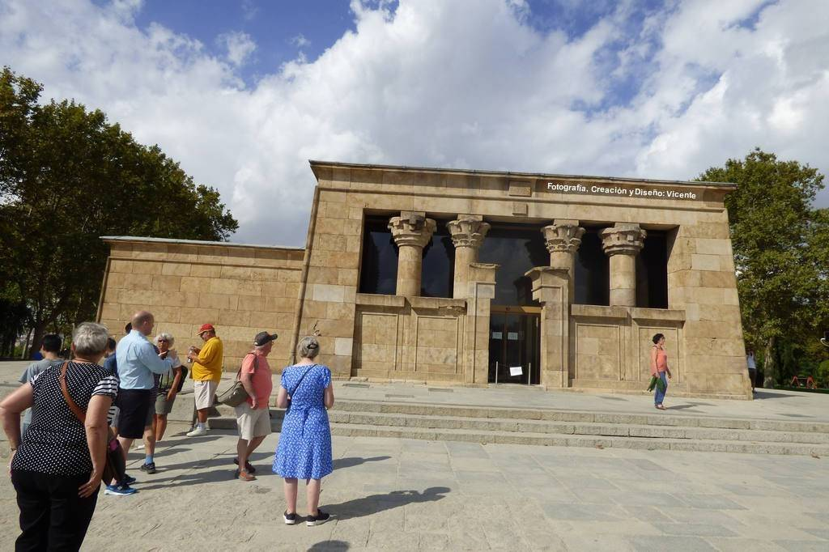
En el yacimiento arqueológico que se conoce como Debod (hoy bajo las aguas del Nilo), los restos más antiguos se remontan al Imperio Medio.

Slide 19
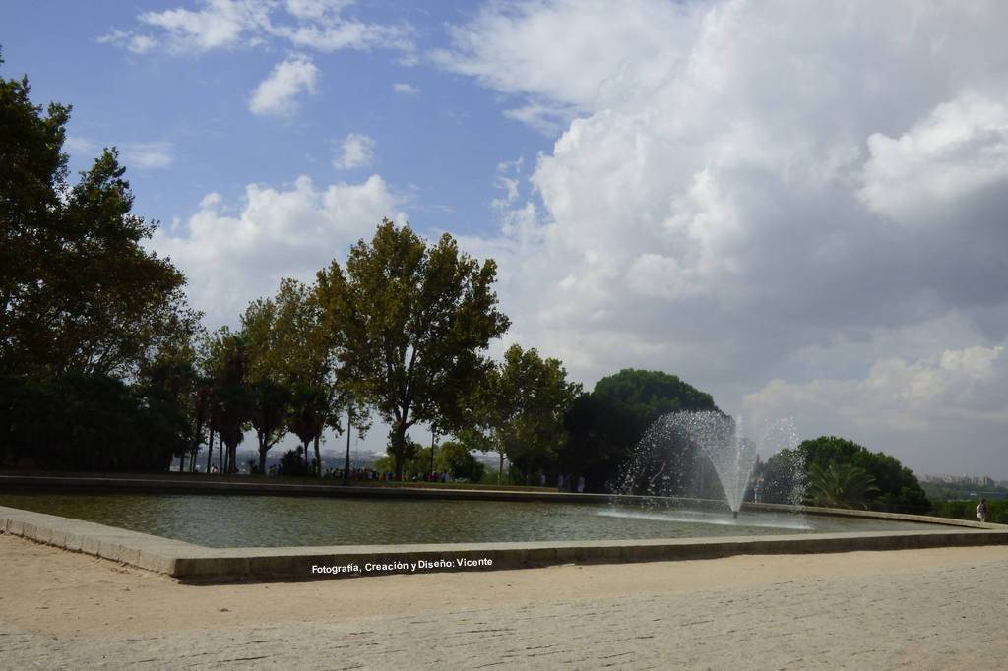
La construcción del templo la inició a comienzos del siglo II a. C. el rey nubio Adijalamani de Meroe, quien levantó una capilla dedicada a los dioses Amón e Isis.

Slide 20
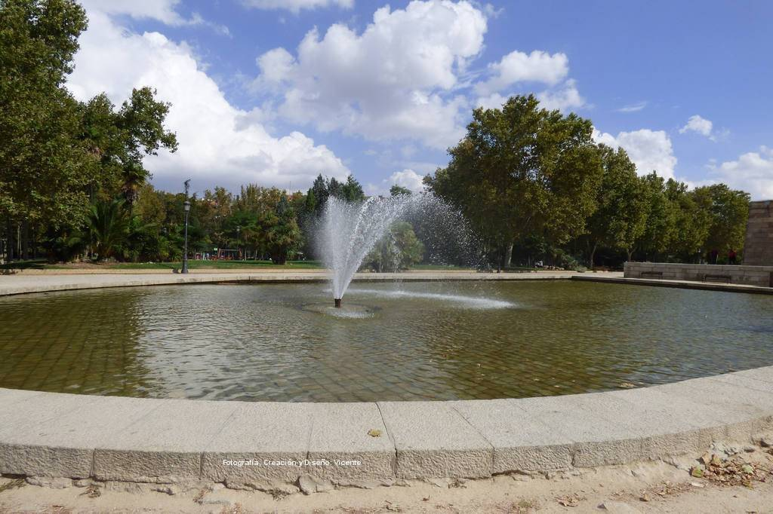
El templo surge estrechamente vinculado a un hecho histórico de extraordinaria importancia en la historia del Egipto ptolemaico: la llamada "Secesión Tebana“.

Slide 21
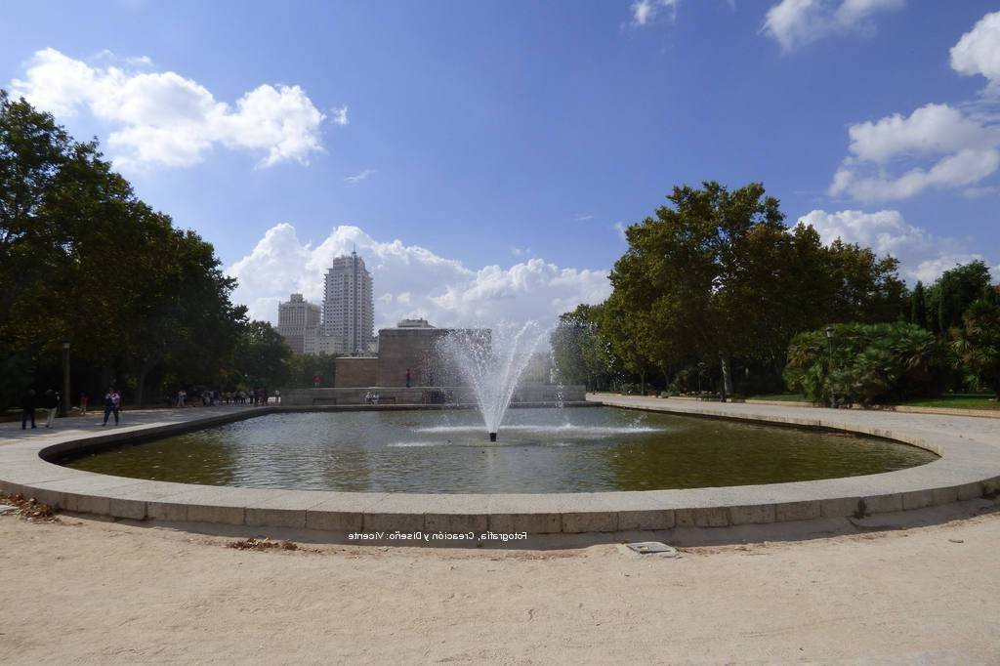
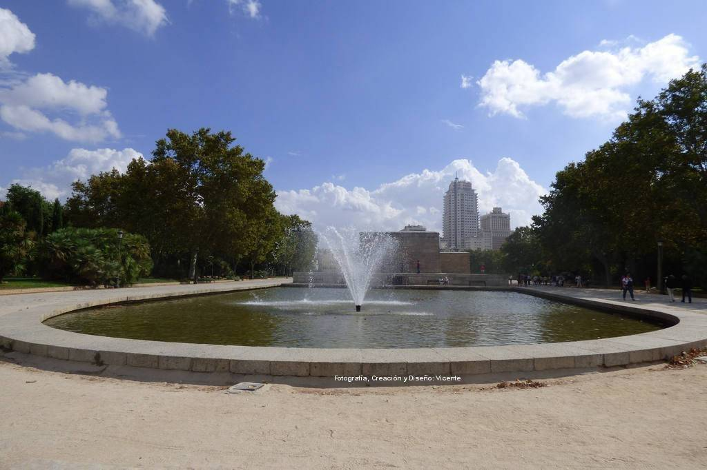
Con la llegada de los romanos y la incorporación de Egipto al Imperio, se realizaron nuevas obras de ampliación en el templo, fechables bajo los principados de Augusto y Tiberio.

Slide 22
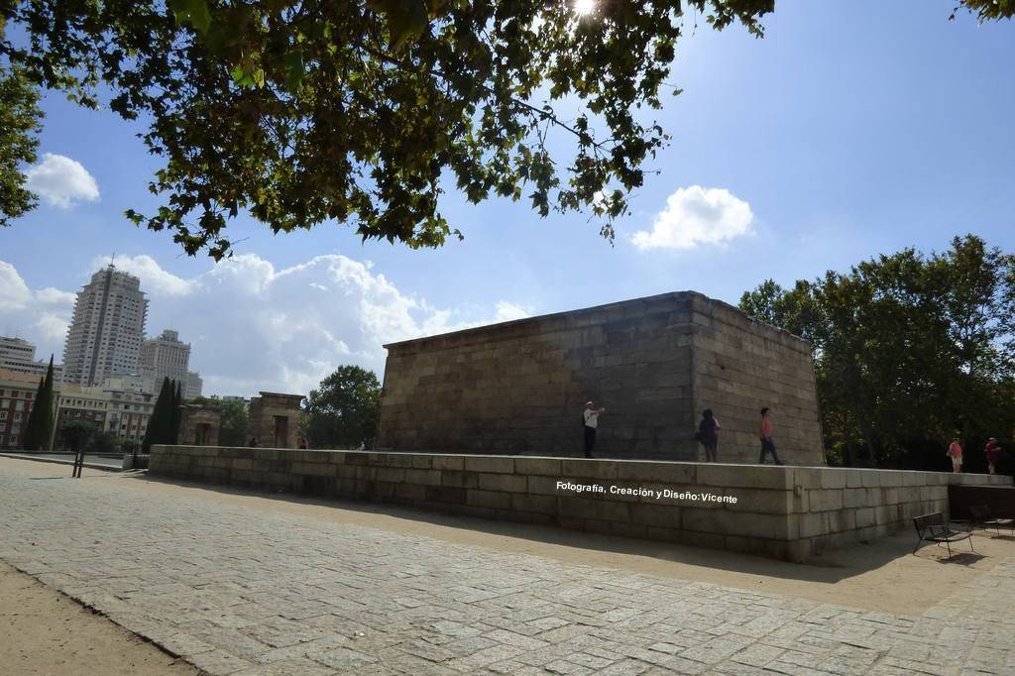
Tras la anexión de Egipto por el Imperio Romano, fueron los emperadores Augusto, Tiberio y, tal vez Adriano, quienes culminaron la construcción y decoración del edificio.

Slide 23
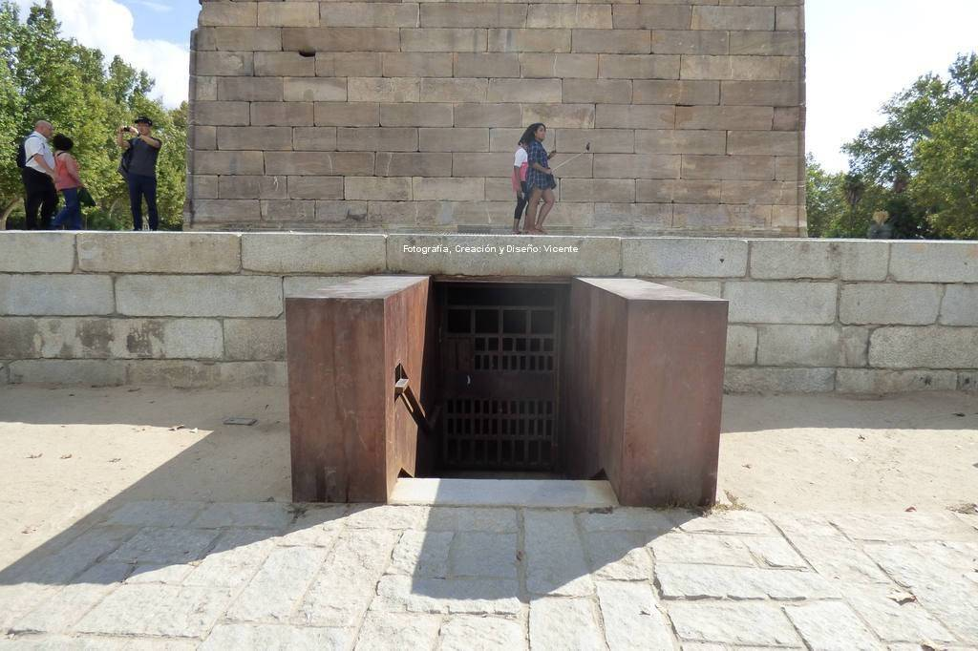
Con el cierre de los santuarios de Isis en Filé en el siglo VI, el templo dejó de ser lugar de culto pagano, y comenzó su progresivo abandono y deterioro.

Slide 24
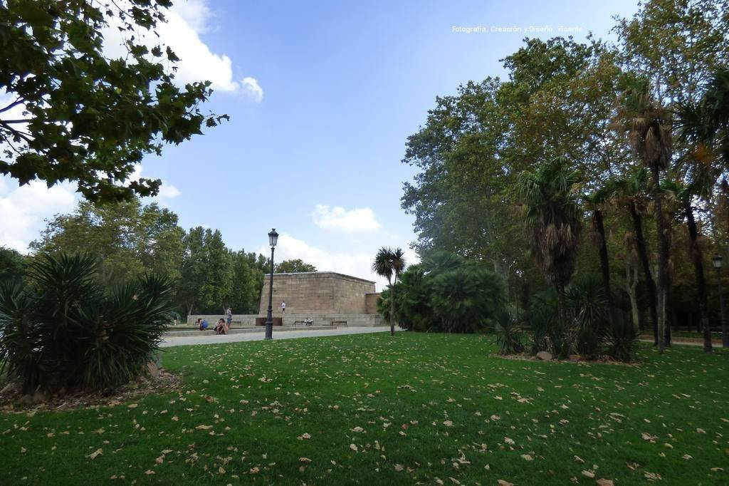
Al Templo de Debod no pudimos entrar nadie por que estaba cerrado por
reformas. A partir de la próxima diapositiva, lo que veremos son unas imágenes que recogí de internet para ver el templo desde su interior. Es una de las pocas cosas de las que hoy todavía se puede entrar gratis.

Slide 25
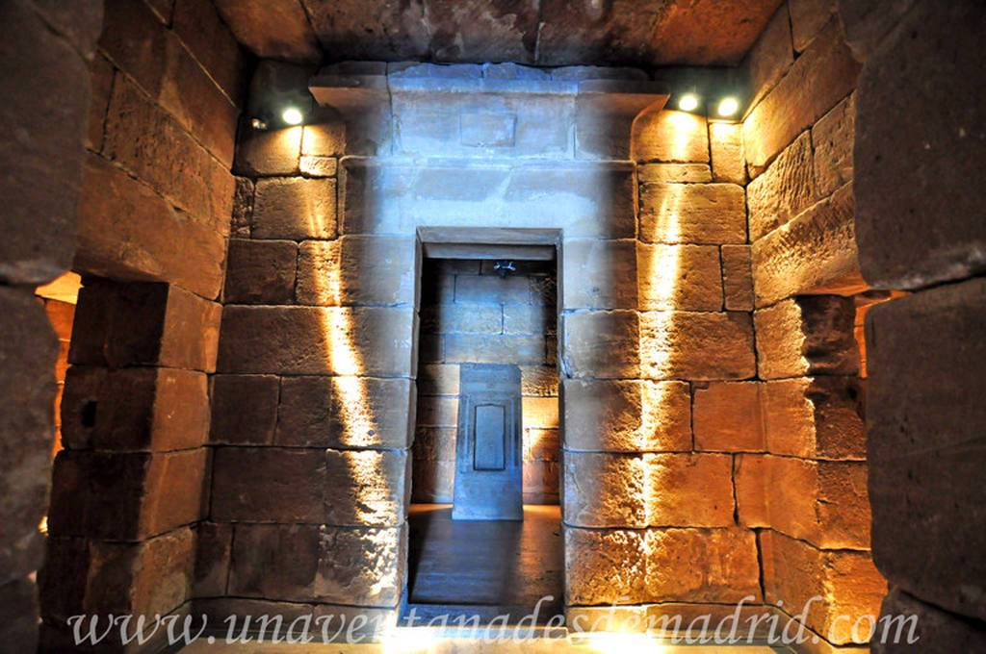
El Templo de Debod se construyó a comienzos del siglo II a.C., por orden de Adijalamani, rey de Meroe, como lugar de culto a Isis y Amón. Más tarde, los monarcas ptolomeicos ampliaron el templo, construyendo nuevas estancias alrededor de las originales.

Slide 26
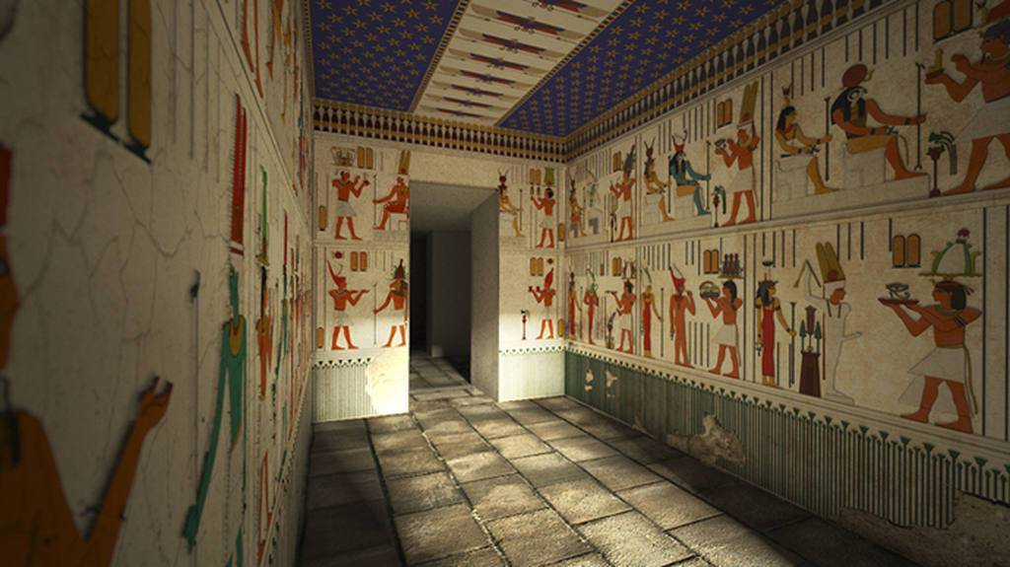
La capilla construida por Adijalamani constituye el núcleo original del templo de Debod. En sus paredes, decoradas con escenas, se nos muestra a este rey meroíta realizando ofrendas a los dioses egipcios.

Slide 27
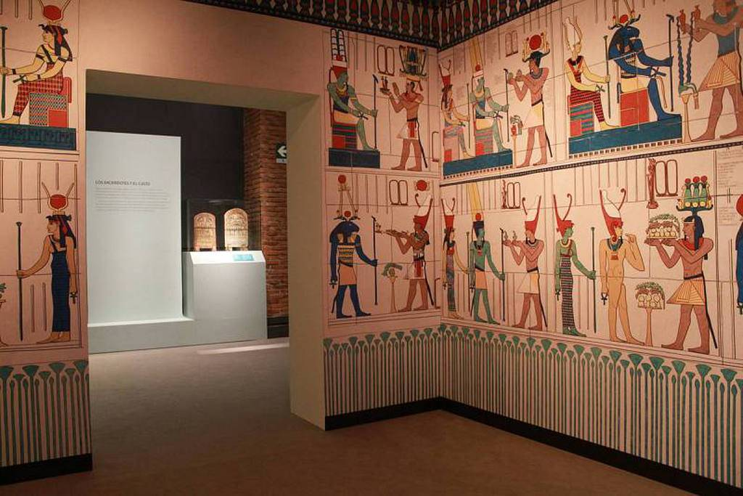
Antiguamente la capilla presentaba un aspecto muy distinto al actual, ya que sus paredes y techo estaban pintados. Los restos de color se perdieron definitivamente en el siglo XX tras su larga inmersión bajo las aguas del lago de Asuán.

Slide 28
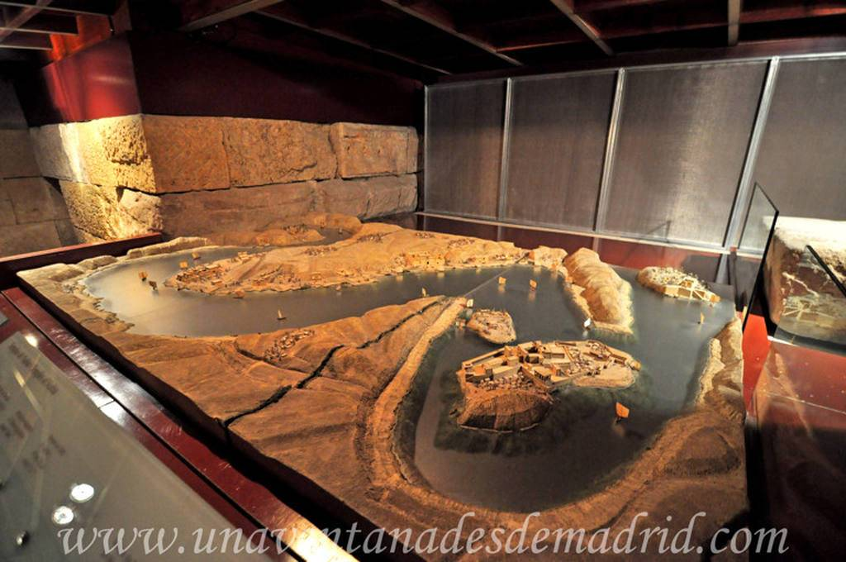
Ya durante dominio romano, los emperadores Augusto, Tiberio y Adriano finalizaron la construcción y la decoración del edificio. En el siglo VI, con la implantación del cristianismo, al igual que otros templos como el de File, se cerró y se abandonó.

Slide 29
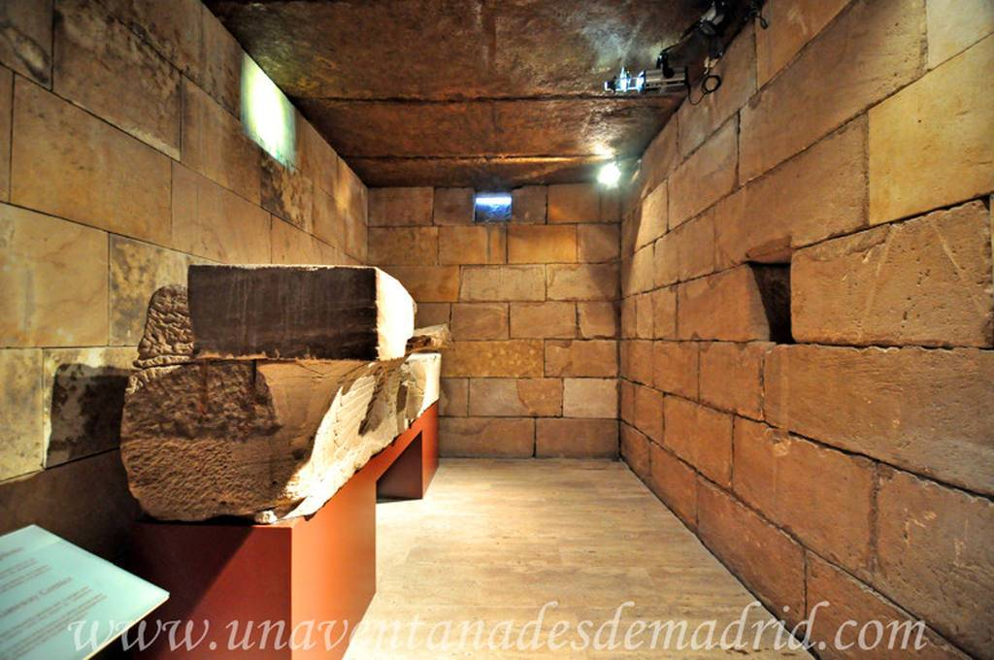
Con la construcción de la presa de Asuán, en 1907, muchos edificios quedaron bajo las aguas. Egipto pidió ayuda a la UNESCO para salvar los monumentos de Nubia que quedaban bajo las aguas. España participó, en la década de los 60, en estas misiones de “salvamento”.

Slide 30
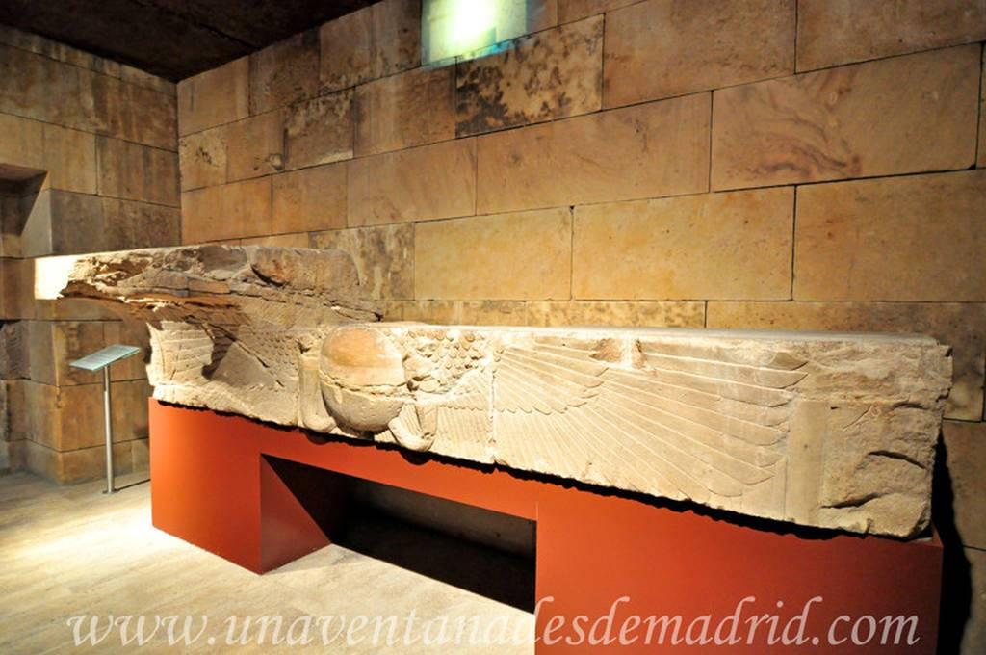
Cuando los Ptolomeos unifican de nuevo Egipto, en el 185 a.C., realizan obras de ampliación sobre el templo original, dotándolo de nuevas instancias que rodean a la capilla inicial. Este proceso dura casi 2 siglos y es realizado por diferentes faraones.

Slide 31
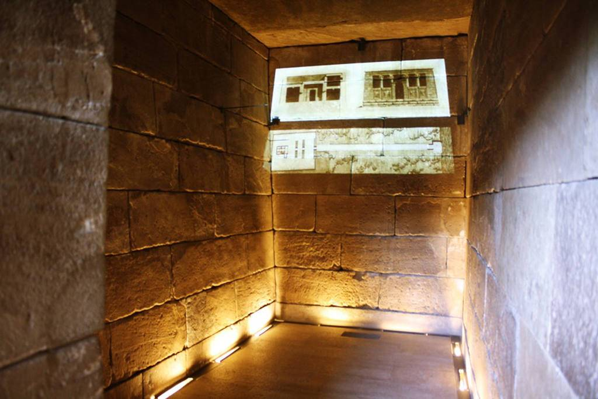
En el siglo III d.C., bajo el reinado de Diocleciano, el sur de Egipto es atacado por el pueblo nómada de los blemitas que hacen retroceder a las legiones romanas. El templo va perdiendo peso religioso en la zona.

Slide 32
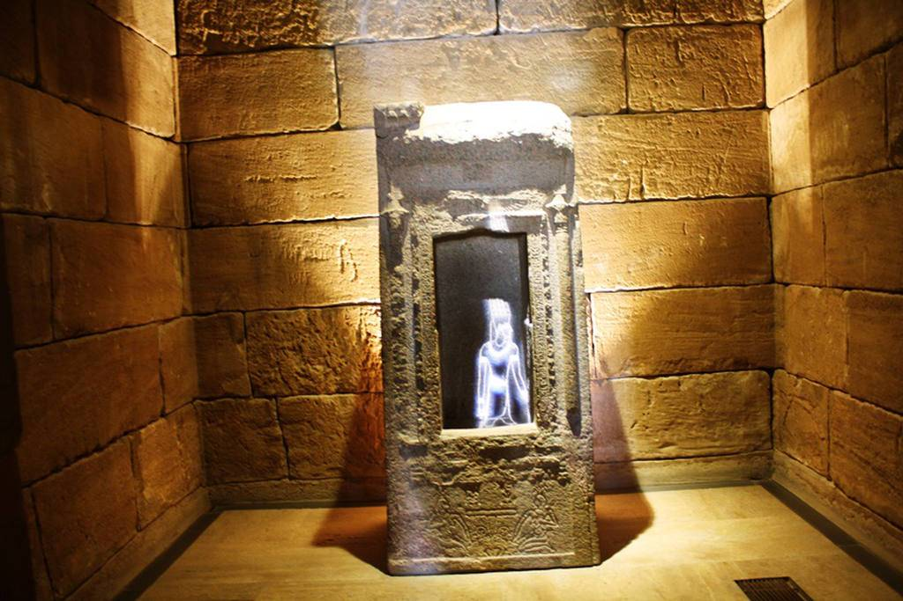
Cuando el emperador Teodosio I manda el cierre de todos los templos paganos del imperio en el siglo IV d.C., Debod ya no esta bajo control romano.

Slide 33
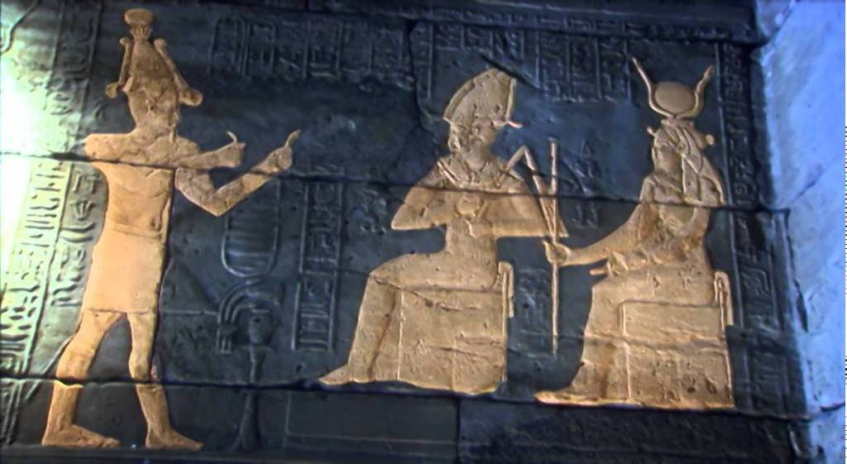
Tras la caída de Roma y la creación del Imperio Bizantino, la zona queda bajo la influencia del nuevo imperio. El emperador bizantino Justiniano I decreta en el siglo XI d.C. el cierre definitivo de todo culto no cristiano, dando a su fin con la adoración a Amón e Isis.

Slide 34
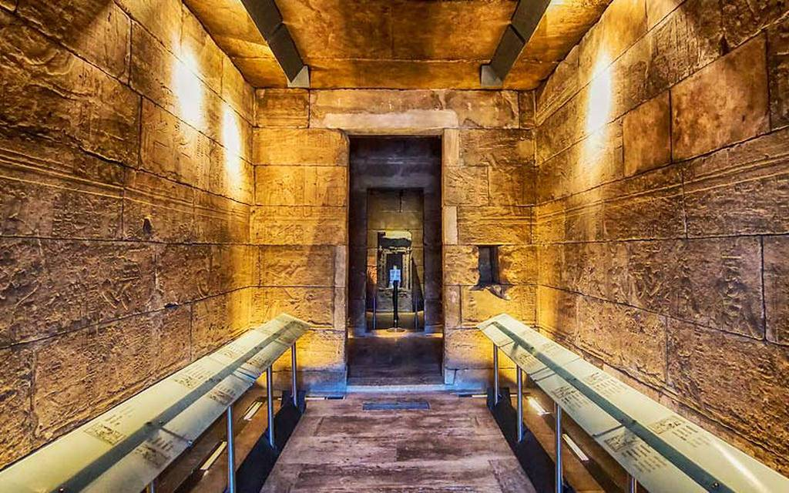
Con el paso de los siglos el templo va cayendo en el olvido, hasta que en el año 1.813, el explorador suizo Johann Ludwig Burckhardt encuentra el templo en su misión de inspeccionar y catalogar la zona bajo órdenes de Napoleón.

Slide 35
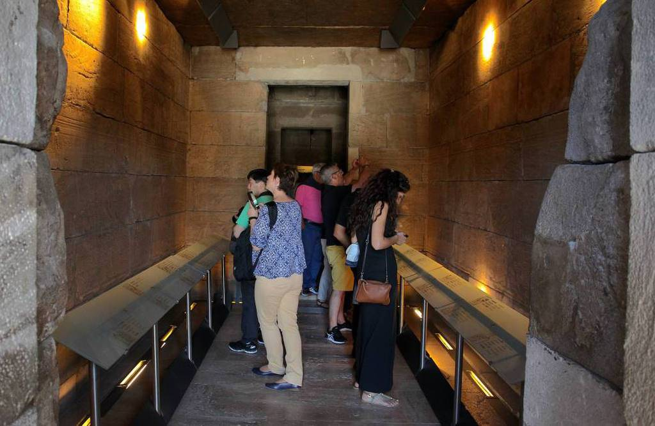
Cuando se construye la primera presa de Asuán, en 1.907, el templo queda bajo las aguas del Nilo durante largos periodos de tiempo, lo que provoca su deterioro. A la vista de lo sucedido el Servicio de Antigüedades de Egipto contrata al arquitecto egipcio Al-Barsanti para realizar una restauración.

Slide 36
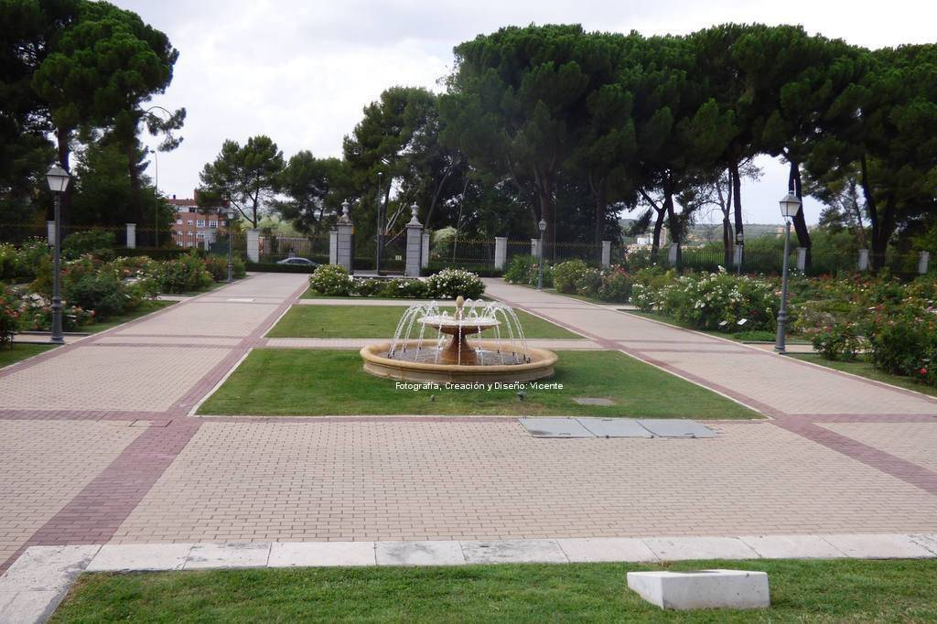
En nuestro caminar que nos gusta mucho por cierto, llegamos a los
jardines de La Rosaleda que dicho sea de paso, a mi me pareció mas
grande que la Rosaleda que hay en el Parque del Retiro.

Slide 37
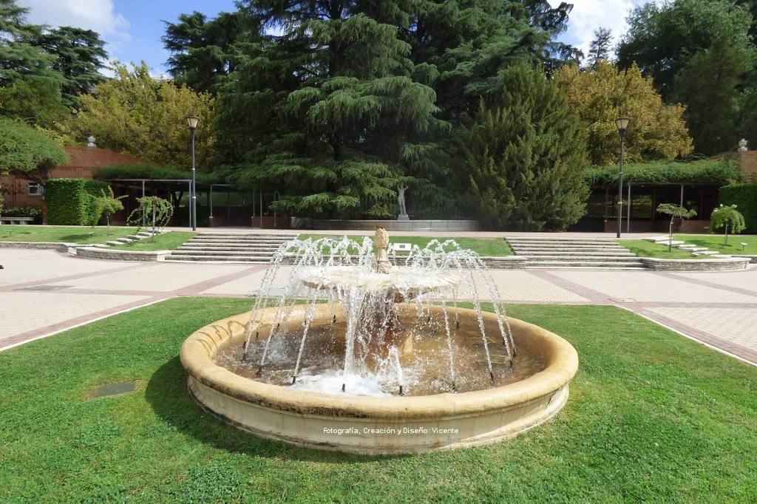
El jardín de la Rosaleda acoge más de 500 variedades de rosales procedentes de todo el mundo y es un lugar perfecto para pasear y hacer buenas fotografías.

Slide 38
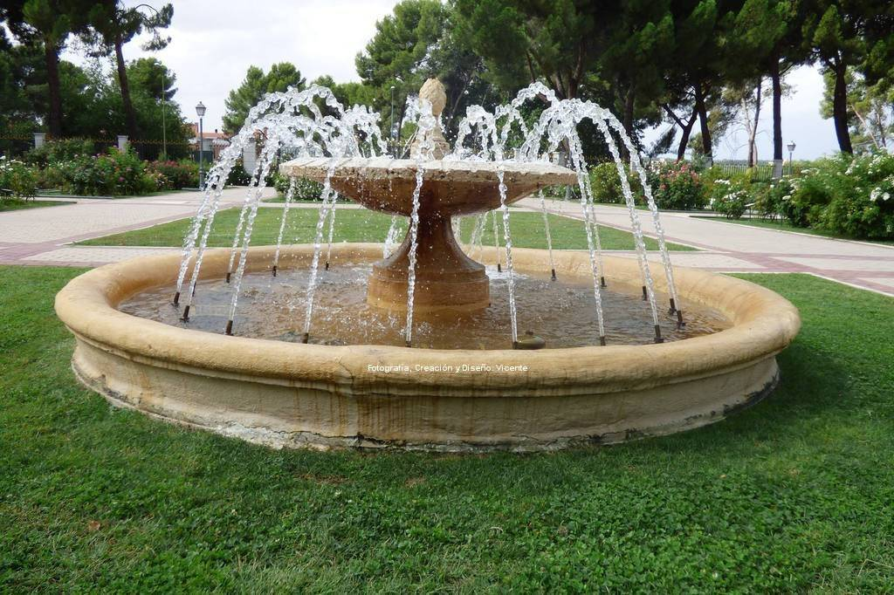
De todos los rincones del parque, éste es el único que se cierra fuera de horario y el que es objeto de mayores cuidados.

Slide 39
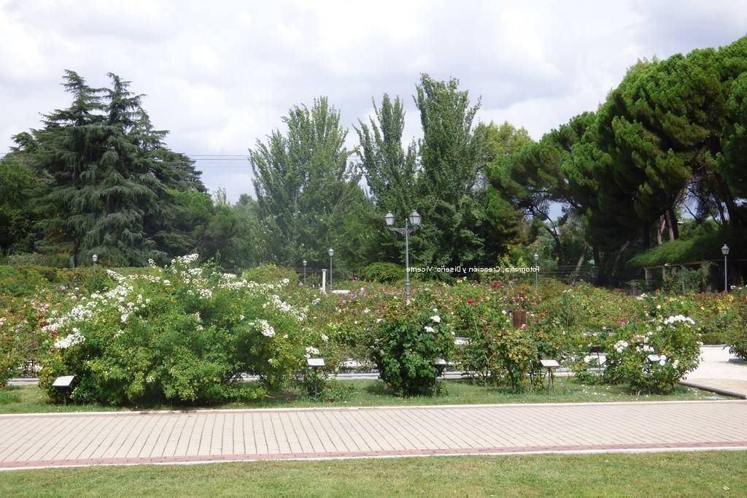
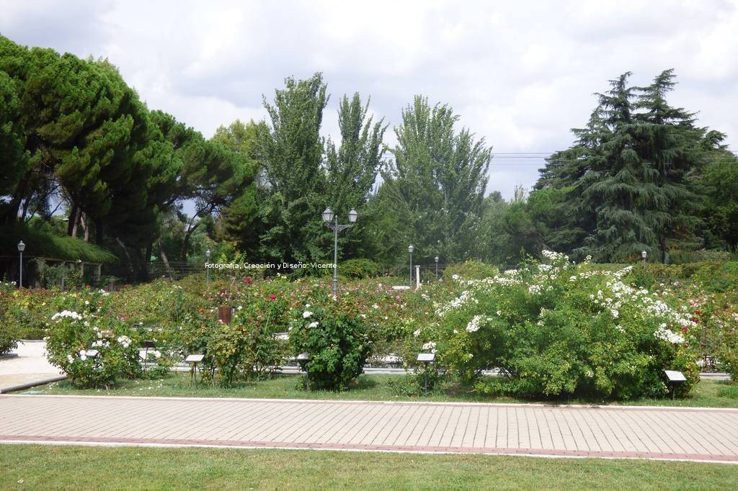
La Rosaleda del Parque del Oeste existe desde 1956. Es obra del Jardinero Mayor de la capital Ramón Ortiz Ferré….

Slide 40
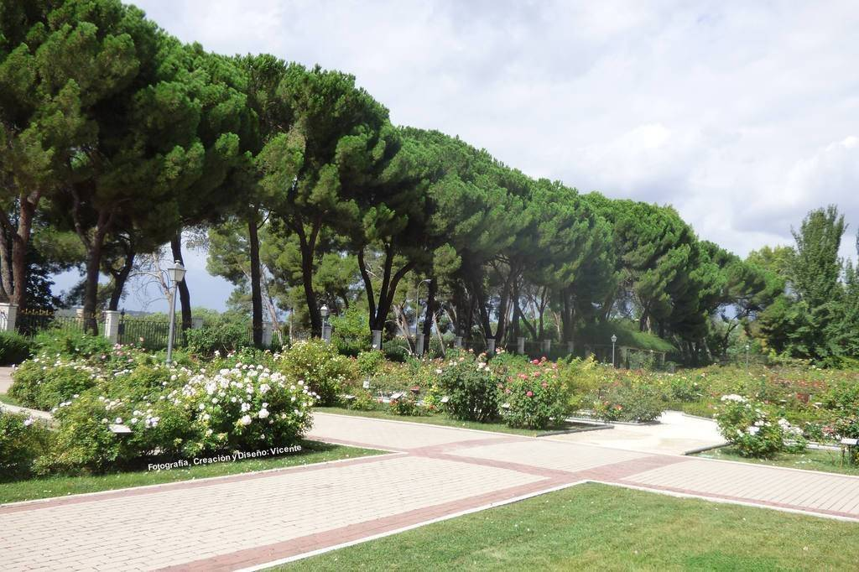
…que se inspiró en las rosaledas de París, Roma y Ginebra de finales del siglo XIX y primeros del XX, así como en la Rosaleda del Parque del Retiro diseñada en 1915 por su maestro Cecilio Rodríguez.

Slide 41
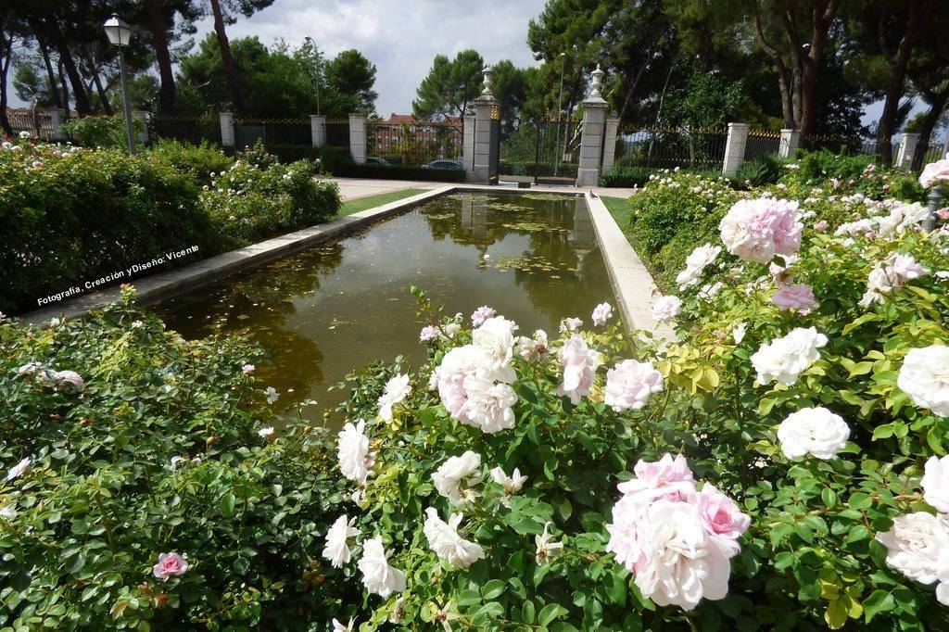
En su parte central, la Rosaleda tiene un pequeño estanque con nenúfares.

Slide 42
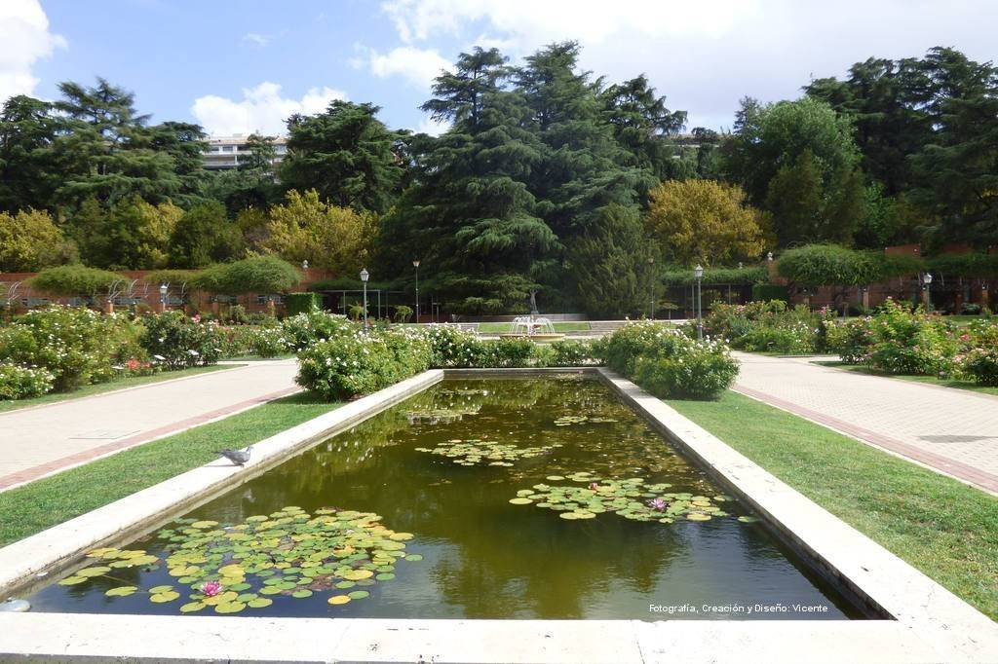
Una de las atracciones de la Rosaleda del Parque del Oeste es el Concurso Internacional de Rosas Nuevas que se celebra todos los años a finales del mes de mayo. Bueno pues, habrá que esperar a mayo para venir a verlo.

Slide 43
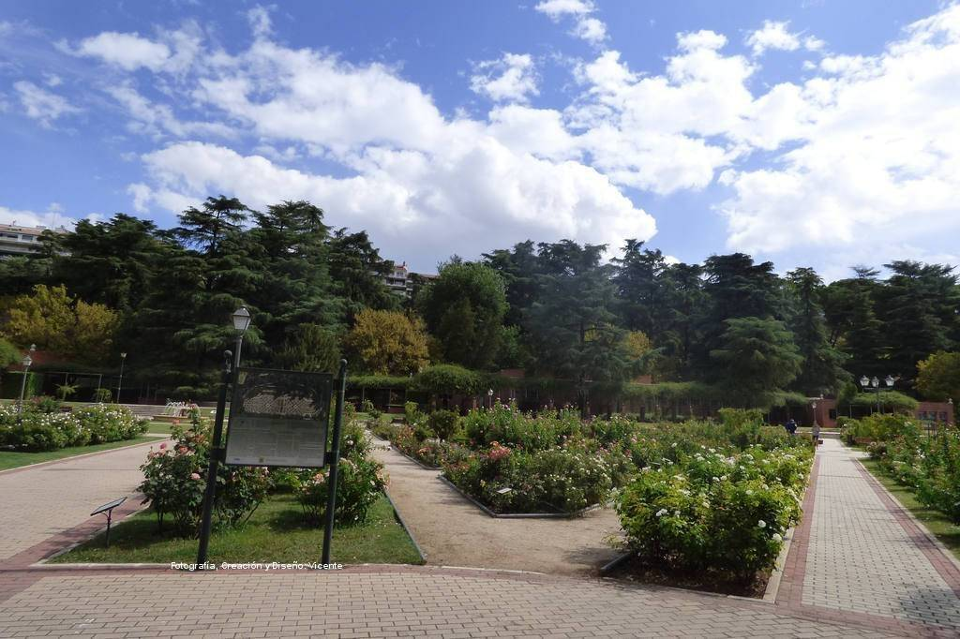
En este concurso un jurado internacional compuesto por expertos del gremio valora las rosas participantes y elige las variedades ganadoras.

Slide 44
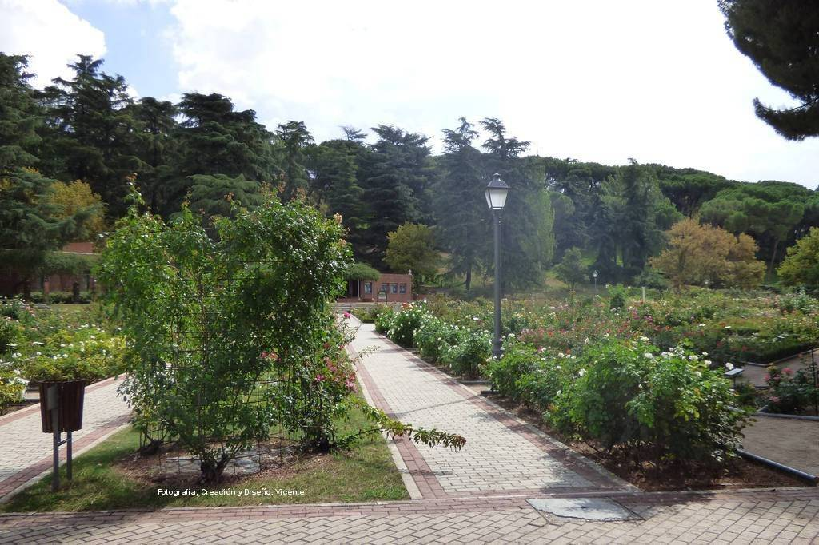
Unos días antes se celebra el Concurso Popular Rosa de Madrid, en el que son los visitantes los que eligen su rosa favorita entre las que se presentan al Concurso Internacional.

Slide 45
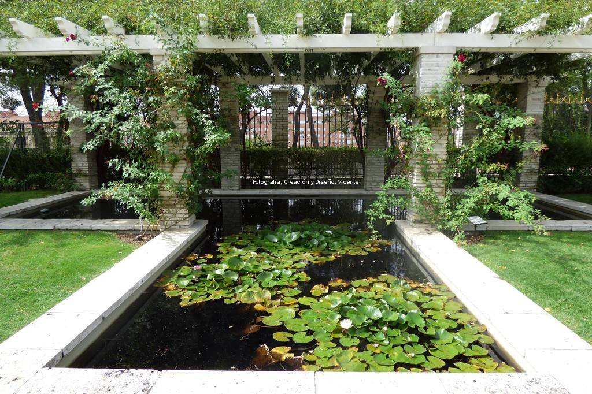
La mejor época para visitar la Rosaleda es la primavera, cuando todos los rosales están en flor y forman una alfombra de colores impresionante, nosotros como hemos venido en septiembre,,, pues eso.

Slide 46
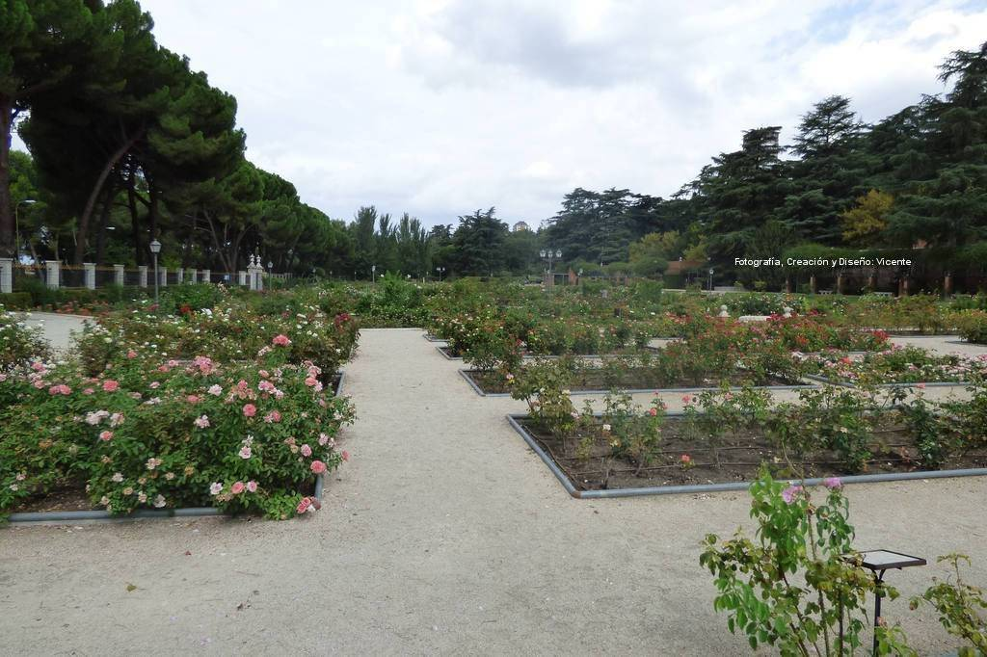
Durante el resto del año el conjunto, aunque sin tantas flores, también presenta una imagen apetecible para pasar un rato.

Slide 47
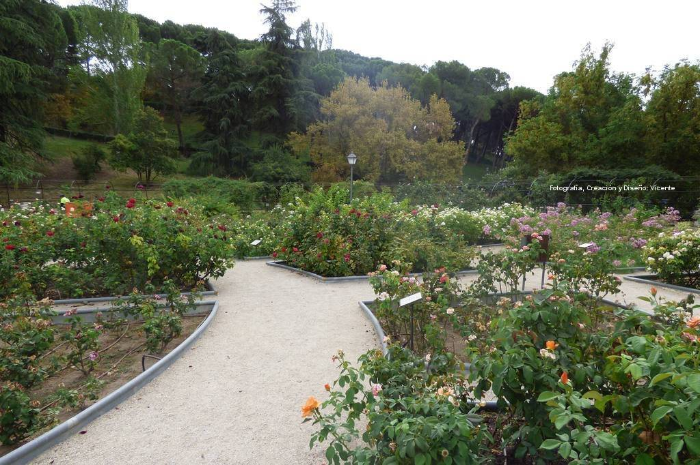
La Rosaleda del Parque del Oeste se encuentra en la calle Rosaleda s/n, un poco más abajo del Paseo del Pintor Rosales, muy cerca del Templo de Debod y a escasos metros del Teleférico de Madrid.

Slide 48
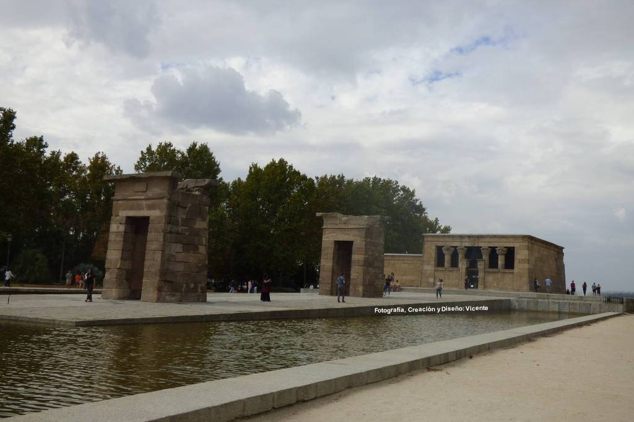
Bueno, al final nos volvimos para atrás en vez de adentrarnos mas en
el parque, ya que empezaron a aparecer unos nubarrones y estos eran
poco de fiar.

Slide 49

Volveremos otro día a visitar de nuevo el Parque del Oeste, por que nos ha
quedado mucho por ver, pero eso igual lo dejamos para mayo cuando
se celebre el Concurso de Rosas.

Slide 50

Ahora debemos bajar este primer tramo de escaleras para volver por donde vinimos, esperemos que la lluvia se espere un poco.

Slide 51

Continuamos bajando el siguiente tramo de escaleras y de momento
todavía no nos hemos mojado por la lluvia, lo que ahora bajamos,
antes tuvimos que subir.

Slide 52

Al final tuvimos suerte de llegar hasta la estación de Príncipe Pío, sin
que la lluvia llegara a nosotros, por eso mismo nos entretuvimos un
poco mas, haciendo unas foticos a la Puerta de San Vicente.

Slide 53

Otra fotico de la estación de Príncipe Pío que es por donde hemos venido,
y desde luego que como el paseo de hoy nos ha encantado y nos hemos
quedado con ganas de más, la próxima vez continuaremos a partir de donde
lo hemos dejado hoy, mientras tanto iremos a otros sitios.

Slide 54
Música Enlazada:
Títulos:
- Sharazan ( Albano y Romina Power )
- I Love to Love ( Tina Charles )
- Without You ( Nilsson )
- Y tú te vas ( J.L. Perales )

Slide 55







¿Te ha gustado?
Puedes ver más entrando
Aquí
Además puedes recibir powerpoints en tu correo electrónico suscribiéndote aquí:

